Slide 3
목 차
5.1
1차 회로
5.2
2차 회로

Slide 4
5.1 1차 회로
:: Keywords
RC 회로 | RL 회로 | 시간 상수 | 초기 전류 | 초기 전압

Slide 5
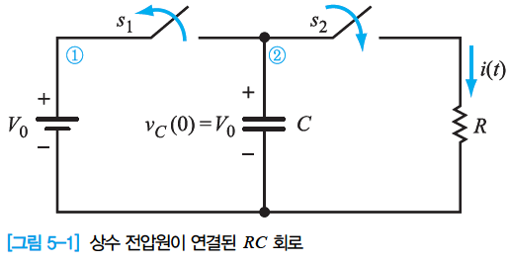
1차 회로
RC 회로 : 저항과 커패시터만 있어요
상수 전압원 ^{혹은 DC 전압원}이 연결된 RC 회로
시간 t = 0이 되면 개폐기 s₁이 열리고, 동시에 개폐기 s₂가 닫힘
개폐기 s₁이 열리기 바로 직전까지 DC 전압 V₀가 커패시터 C에 충전
C가 모두 충전되면 차단 상태
커패시터에 충전된 전하(Q₀ = CV₀)로 인해 전류 i(t)가 발생
전압원으로부터 전압을 공급받지 못하게 되면 전하의 생성이 중단되고 전류 i(t)도 0의 값에 서서히 근접

Slide 6
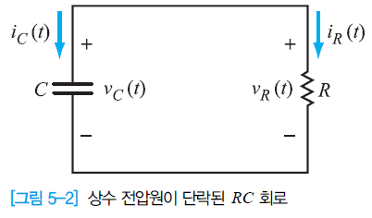

1차 회로
RC 회로 : 저항과 커패시터만 있어요
무공급원 ^{Source-free} RC 회로
공급원의 영향을 받지 않는 RC 회로
[그림 5-2]의 회로의 해석
키르히호프의 전류 법칙과 키르히호프의 전압 법칙을 이용

Slide 7

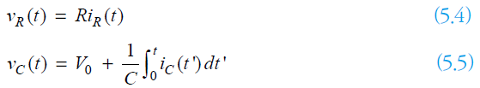
1차 회로
RC 회로 : 저항과 커패시터만 있어요
커패시터에 흐르는 전류
저항에 흐르는 전압과 커패시터에 흐르는 전압

Slide 8

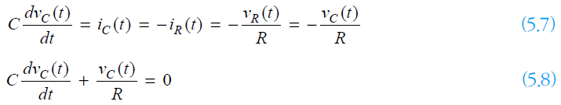
1차 회로
RC 회로 : 저항과 커패시터만 있어요
무공급원 ^{Source-free} RC 회로
초기 전압은 v_{C} (0) = V₀ 이므로 커패시터에 저장되는 에너지
시간 t ≥ 0에서 식 (5.1)부터 식 (5.4)까지를 정리
* 식 (5.8)을 선형 동차 ^{Homogeneous} 미분방정식이라 부름
식 (5.8)을 풀은 커패시터에 흐르는 전압
C₂는 적분 상수

Slide 9

1차 회로
RC 회로 : 저항과 커패시터만 있어요
무공급원 ^{Source-free} RC 회로
초기 전압 상태 v_{C} (0) = V₀를 이용하여 식 (5.9)를 풀은 결과
시간 상수 ^{Time constant} τ = RC를 이용
식 (5.11)을 식 (5.3)에 대입하여 얻은 커패시터에 흐르는 전류
저항에 흐르는 전류와 전압

Slide 10
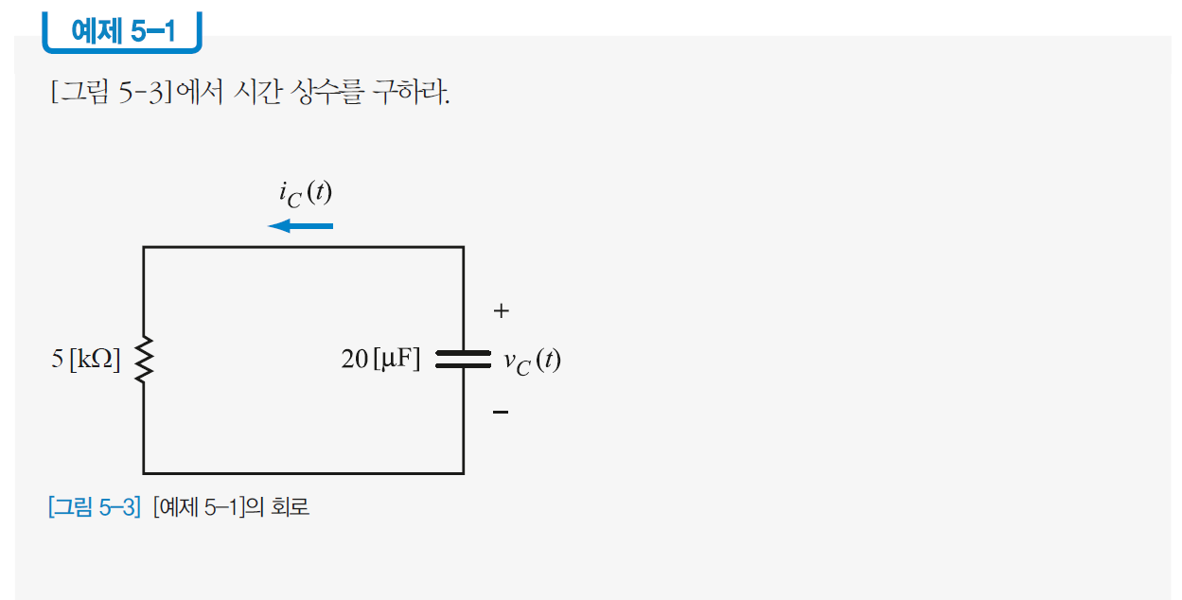
1차 회로

Slide 11
1차 회로
풀이
시간 상수의 계산
τ = RC = 5 × 10³ × 20 × 10⁻⁶ = 0.1 [sec]

Slide 12
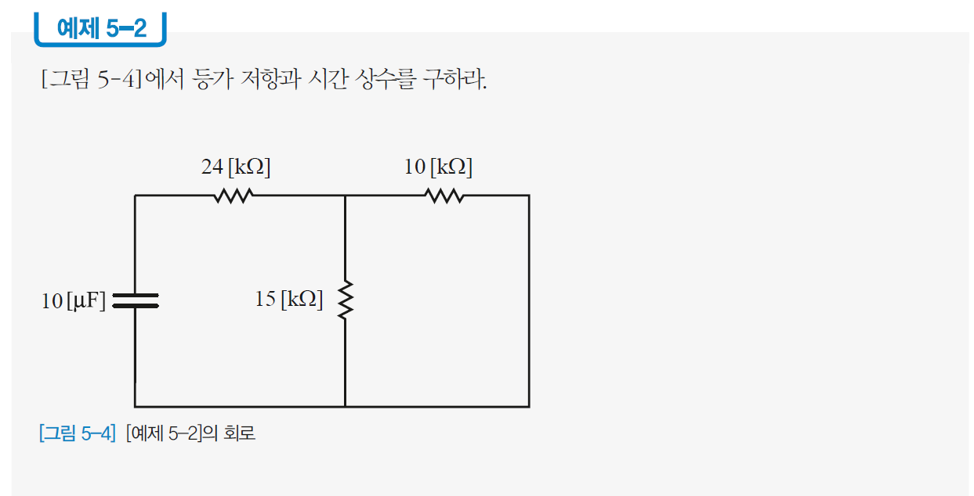
1차 회로

Slide 13

1차 회로
풀이
커패시터를 개방, 반대 방향부터 등가 저항 계산
시간 상수를 계산
τ = R_{eq}C = 30 × 10³ × 10 × 10⁻⁶ = 0.3 [sec]

Slide 14
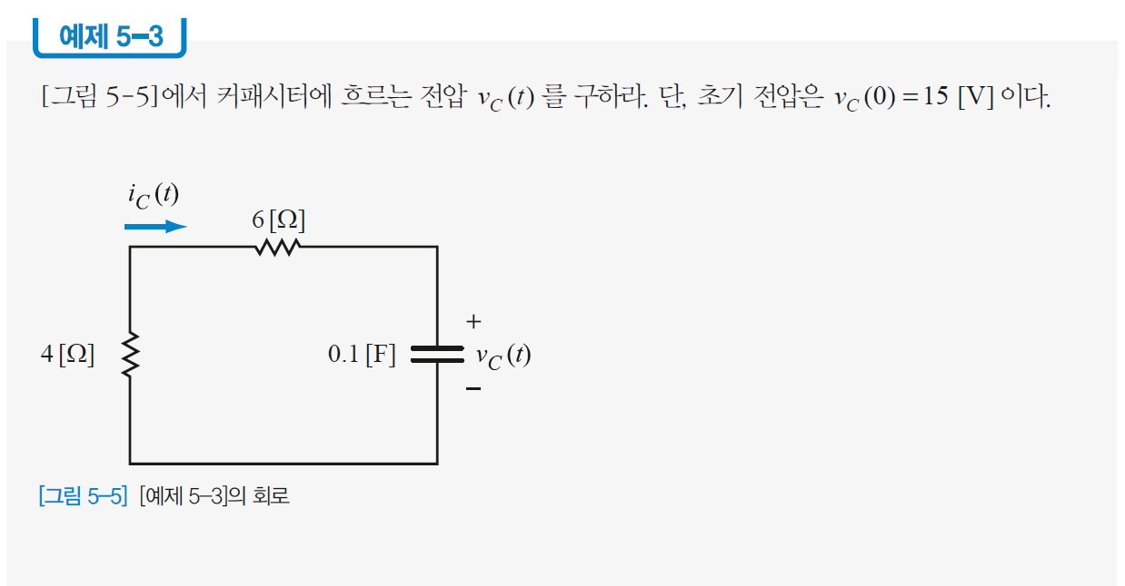
1차 회로

Slide 15
1차 회로
풀이
등가 저항
R_{eq}C = 4 + 6 = 10 [Ω]
시간 상수를 계산
τ = R_{eq}C = 10 × 0.1 = 1 [sec]
식 (5.11)을 이용하여 구한 커패시터에 흐르는 전압
v_{C} (t) = v_{C} (0)e^{-t/τ} = 15e^{-t} [V]

Slide 16
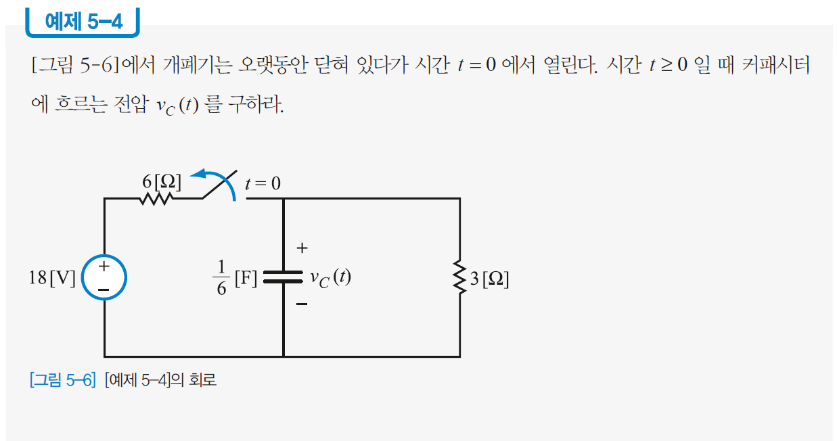
1차 회로

Slide 17
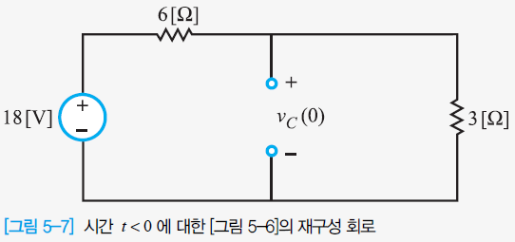


1차 회로
풀이
시간 t < 0일 때 커패시터는 개방 회로처럼 작동
커패시터에 흐르는 초기 전압
시간 t > 0에서 커패시터에 흐르는 전압
v_{C} (t) = v_{C} (0)e^{-t/τ} = 6e^{-2t} [V]
시간 상수

Slide 18
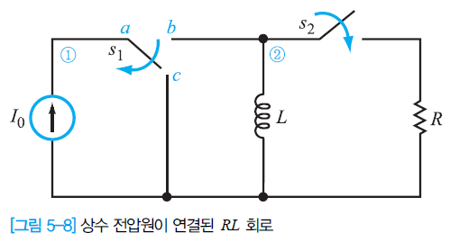
1차 회로
RL 회로 : 저항과 인덕터만 있어요
상수 전압원 ^{혹은 DC 전압원}이 연결된 RL 회로
시간 t < 0일 때, 개폐기 s₁이 단자 b로 닫혀 있고 개폐기 s₂는 열림
시간 t = 0이 되면 개폐기 s₁은 단자 c로 열리고, 개폐기 s₂는 닫힘
시간의 흐름에 따라 인덕터 L에 흐르는 전류는 어떻게 될까?

Slide 19
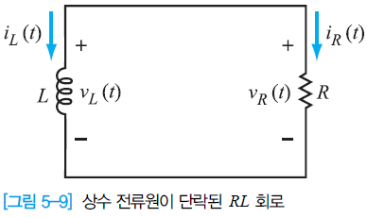


1차 회로
RL 회로 : 저항과 인덕터만 있어요
무공급원 ^{Source-free} RL 회로
키르히호프의 전류 법칙과 키르히호프의 전압 법칙을 이용
식 (5.15)에서 인덕터에 흐르는 전압

Slide 20
1차 회로
RL 회로 : 저항과 인덕터만 있어요
무공급원 ^{Source-free} RL 회로
저항에 흐르는 전압
초기 전류가 i_{L}(0) = I₀일 때 인덕터에 저장되는 에너지
식 (5.16)에 식 (5.17)과 식 (5.18)을 대입
식 (5.20)의 선형 동차 미분방정식을 풀은 인덕터에 흐르는 전류
C₂는 적분 상수

Slide 21

1차 회로
RL 회로 : 저항과 인덕터만 있어요
무공급원 ^{Source-free} RL 회로
초기 전류 i_{L}(0) = I₀ 를 이용
시간 상수 을 이용
저항에 흐르는 전류
저항에 흐르는 전압
인덕터에 흐르는 전압은 식 (5.16)에 의해 식 (5.25)와 동일

Slide 22
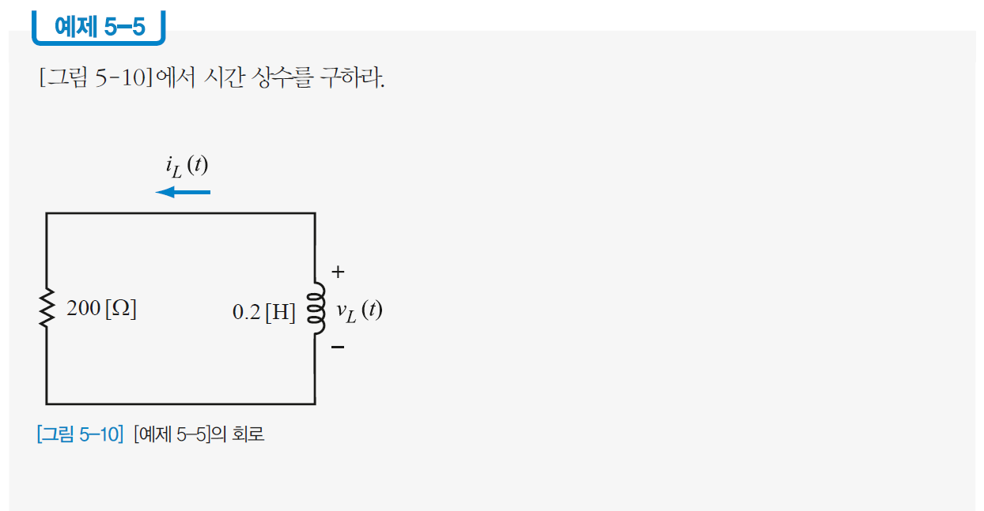
1차 회로

Slide 23

1차 회로
풀이
시간 상수의 계산
혹은 τ = 1 [ms]

Slide 24
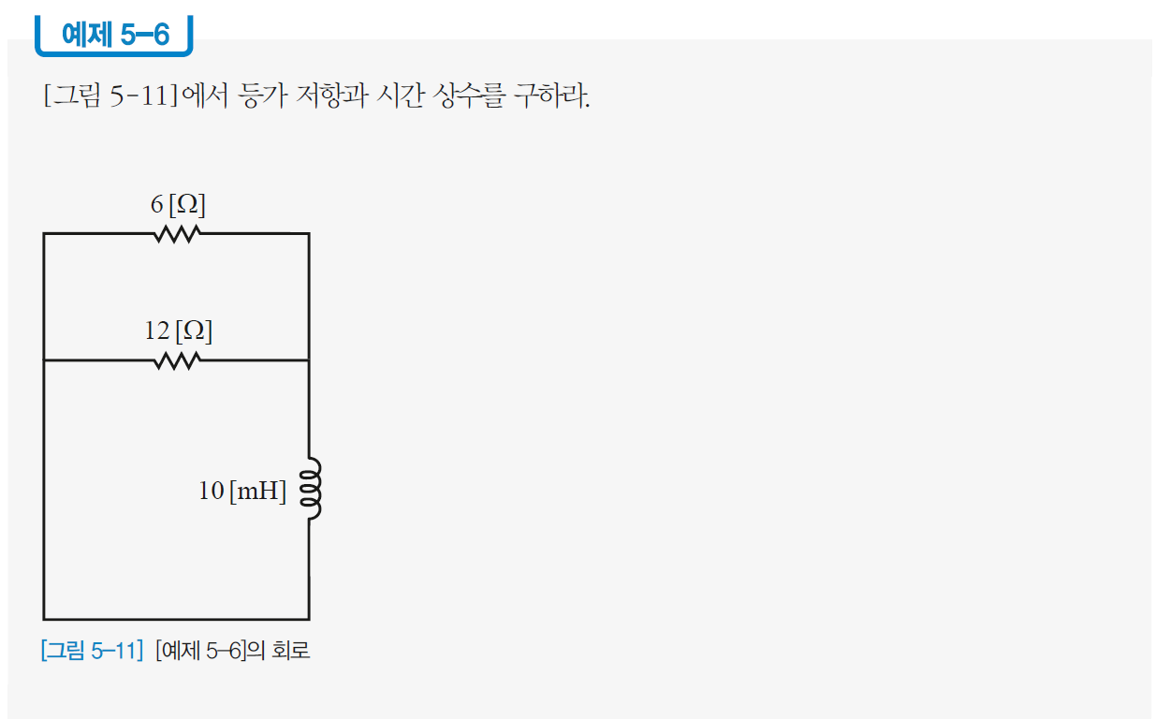
1차 회로

Slide 25


1차 회로
풀이
인덕터를 단락, 위 방향부터 등가 저항 계산
시간 상수를 계산
혹은 τ = 2.5 [ms]

Slide 26
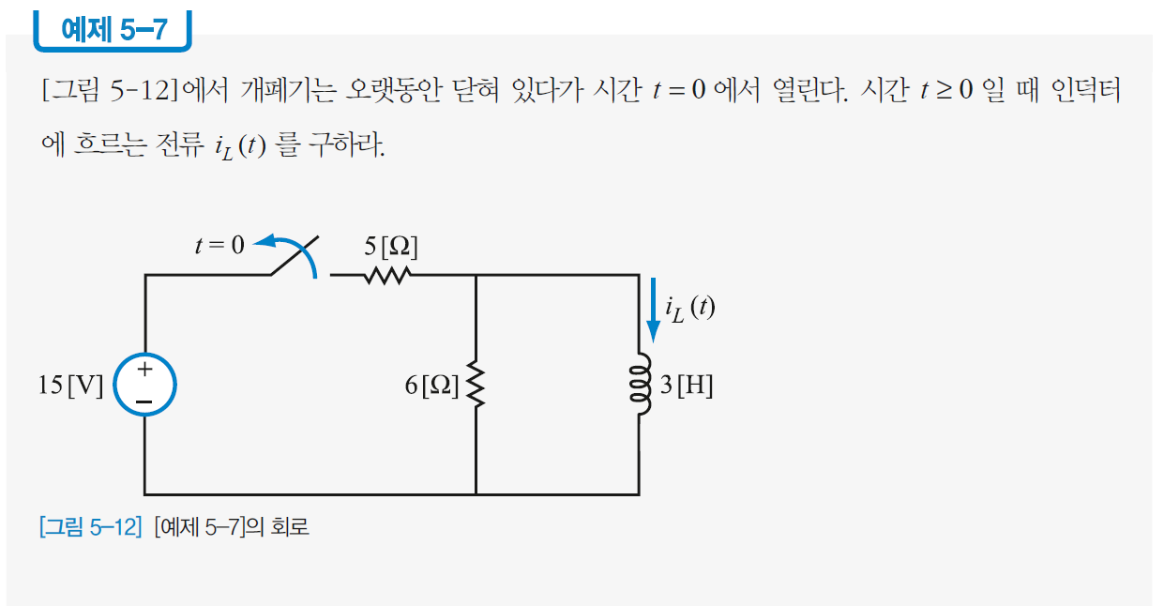
1차 회로

Slide 27
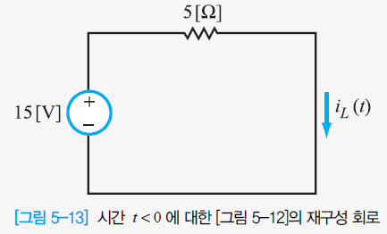

1차 회로
풀이
시간 t < 0일 때 개폐기는 닫혀 있고 인덕터는 단락 회로처럼 작동
인덕터에 흐르는 초기 전류

Slide 28
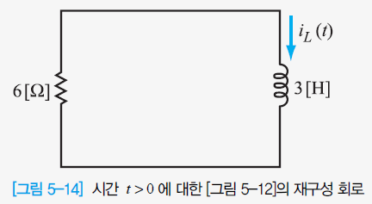

1차 회로
풀이
시간 t > 0이 되면 개폐기는 열리고 전압원은 차단 상태
인덕터에 흐르는 전류
i_{L} (t) = i_{L} (0)e^{-t/τ} = 3e^{-2t} [A]
시간 상수

Slide 29
5.2 2차 회로
:: Keywords
RLC 회로 | 자연 응답 | 특성방정식 | 초기 조건 | RC-π 회로 |
RL-T 회로

Slide 30
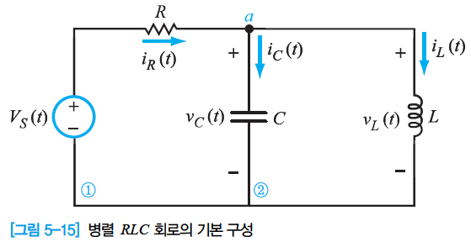

2차 회로
병렬 RLC 회로 : 평행으로 만나는데 2차 회로가 되네요
병렬 RLC 회로
[그림 5-15]에서 2차 미분방정식을 구하기
그물망 ①에 키르히호프의 전압 법칙을 적용
저항에 흐르는 전류에 대해 정리

Slide 31


2차 회로
병렬 RLC 회로 : 평행으로 만나는데 2차 회로가 되네요
병렬 RLC 회로
접점 a에 키르히호프의 전류 법칙을 적용
식 (5.26b)와 식 를 식 (5.27)에 대입
그물망 ②에 키르히호프의 전압 법칙을 적용
를 식 (5.29)에 적용

Slide 32
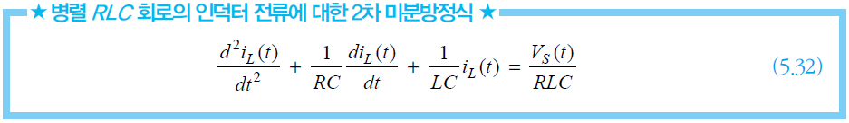

2차 회로
병렬 RLC 회로 : 평행으로 만나는데 2차 회로가 되네요
병렬 RLC 회로
식 (5.30)을 식 (5.28)에 대입
식 (5.31)을 LC 로 나누고 다시 정리
식 (5.30)에 시간 t 에 대해 미분을 적용하고 L 로 나눔

Slide 33
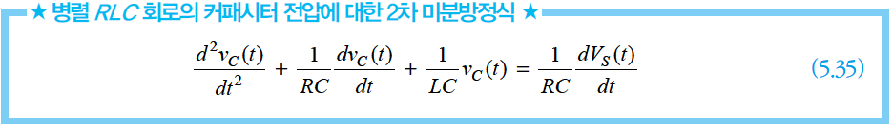
2차 회로
병렬 RLC 회로 : 평행으로 만나는데 2차 회로가 되네요
병렬 RLC 회로
식 (5.31)과 식 (5.33)을 식 (5.32)에 대입
커패시터에 흐르는 전압 v_{C} (t)에 대한 2차 미분방정식
i_{L}(t) 혹은 v_{C}(t)의 해를 구하면 자연 응답 ^{Natural response}과 강제 응답 ^{Forced response}이 모두 포함된 형태
강제 응답이 존재하면 초기 조건을 고려할 필요가 없음

Slide 34
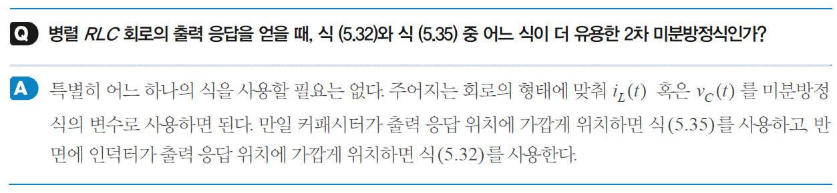
2차 회로

Slide 35
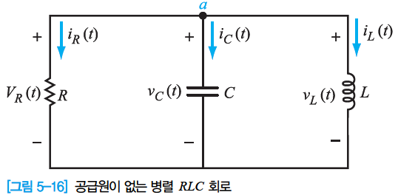
2차 회로
병렬 RLC 회로 : 평행으로 만나는데 2차 회로가 되네요
무공급원 ^{Source-free} 병렬 RLC 회로
[그림 5-16]에서 2차 미분방정식을 구하기
그물망 ①에 키르히호프의 전압 법칙을 적용
접점 a에 키르히호프의 전류 법칙을 적용

Slide 36


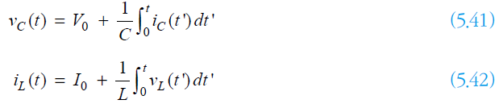
2차 회로
병렬 RLC 회로 : 평행으로 만나는데 2차 회로가 되네요
무공급원 ^{Source-free} 병렬 RLC 회로
저항에 흐르는 전류
강제 응답이 존재하지 않으므로 다음의 초기 조건이 필요
식 (5.39)와 식 (5.40)을 이용

Slide 37

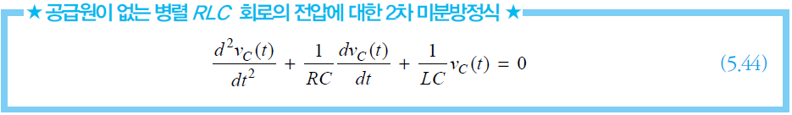
2차 회로
병렬 RLC 회로 : 평행으로 만나는데 2차 회로가 되네요
무공급원 ^{Source-free} 병렬 RLC 회로
식 (5.38)과 , 식 (5.42)를 식 (5.37) 대입
커패시터에 흐르는 전압에 대한 미적분방정식
커패시터에 흐르는 전압 v_{C} (t)에 대한 2차 미분방정식

Slide 38



2차 회로
병렬 RLC 회로 : 평행으로 만나는데 2차 회로가 되네요
무공급원 ^{Source-free} 병렬 RLC 회로
식 (5.37)에서 인덕터에 흐르는 전류에 대한 미분방정식
인덕터에 흐르는 전류 i_{L}(t)에 대한 2차 미분방정식은
식 (5.46)을 풀기 위해서 필요한 초기 조건
① = ② : 시간 t = 0에서 식 (5.42)를 미분
② = ③ : 식 (5.36)을 이용
③ = ④ : 식 (5.39)를 이용

Slide 39
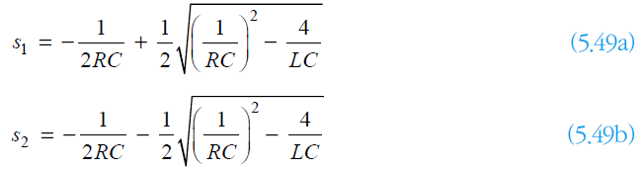
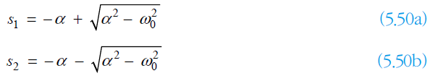
2차 회로
병렬 RLC 회로 : 평행으로 만나는데 2차 회로가 되네요
무공급원 ^{Source-free} 병렬 RLC 회로
식 (5.46)을 다음과 같은 특성방정식으로 변환
이차방정식에 대한 근의 공식을 이용
편리한 형태로 표현된 식 (5.49)

Slide 40
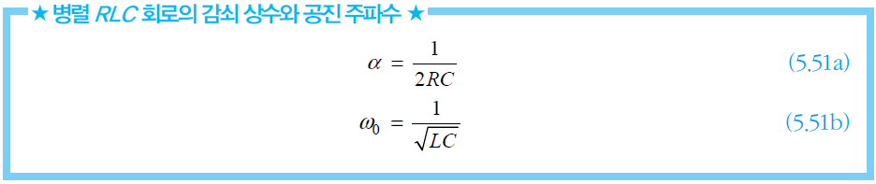

2차 회로
병렬 RLC 회로 : 평행으로 만나는데 2차 회로가 되네요
무공급원 ^{Source-free} 병렬 RLC 회로
감쇠 상수 ^{Damping factor} α 와 공진 주파수 ^{Resonant frequency} ω₀를 이용한 식
만일 식 (5.49)에서 이면 식 (5.46)의 자연 응답은 다음과 같음
* 식 (5.52)와 같은 응답을 얻는 상태를 과감쇠라고 부름 (교재 P156 참고)
상수 C₁과 C₂를 구하기 위해 식 (5.40)을 이용

Slide 41
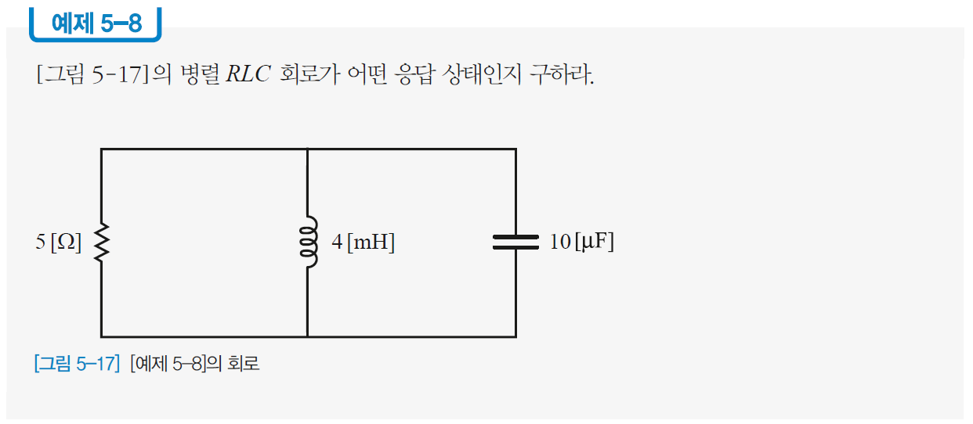
2차 회로

Slide 42
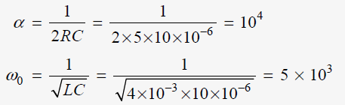
2차 회로
풀이
식 (5.51)을 이용하여 구한 감쇠 상수와 공진 주파수
식 (5.50)을 이용한 특성 방정식의 근
서로 다른 두 개의 실수근을 가지므로 과감쇠 응답 상태

Slide 43
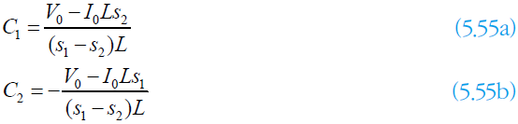
2차 회로
병렬 RLC 회로 : 평행으로 만나는데 2차 회로가 되네요
무공급원 ^{Source-free} 병렬 RLC 회로
식 (5.47)을 이용
식 (5.53)과 식 (5.54)의 두 일차방정식을 풀이
식 (5.52)에서 i_{L}(t)의 자연 응답은 다음과 같음

Slide 44


2차 회로
병렬 RLC 회로 : 평행으로 만나는데 2차 회로가 되네요
무공급원 ^{Source-free} 병렬 RLC 회로
v_{C}(t)의 자연 응답을 얻기 위해 식 (5.56)을 미분
식 (5.36)과 를 식 (5.57)에 대입
식 (5.58)과 식 (5.49)를 이용하면 다음과 같은 초기 조건을 얻을 수 있음

Slide 45
2차 회로
병렬 RLC 회로 : 평행으로 만나는데 2차 회로가 되네요
무공급원 ^{Source-free} 병렬 RLC 회로
만일 식 (5.50)에서 제곱근이 0인 경우 식 (5.46)의 자연 응답은 다음과 같음
* 이와 같은 응답을 얻는 상태를 임계감쇠라고 부름 (교재 P156 참고)
만일 식 (5.50)에서 제곱근이 0보다 작은 경우 식 (5.46)의 자연 응답
* 이와 같은 응답을 얻는 상태를 부족감쇠라고 부름 (교재 P158 참고)
삼각함수로 변환한 식 (5.61a)

Slide 46
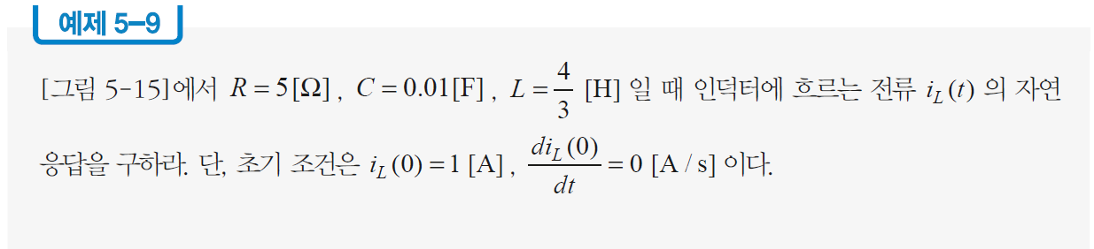

2차 회로

Slide 47
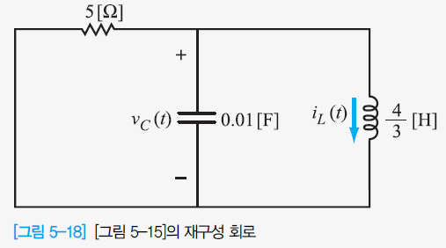

2차 회로
풀이

Slide 48


2차 회로
풀이
특성방정식에 대한 근
제곱근이 0보다 큰 값을 가지므로 두 개의 실수근 s₁= -5와 s₂ = -15
식 (5.52)를 이용
i_{L}(t) = C₁e^{-5t} + C₂e^{-15t}
초기 조건을 적용하고 식 (5.55)를 이용
상숫값은 C₁ = 1.5와 C₂ = -0.5
인덕터에 흐르는 전류의 자연 응답
i_{L}(t) = 1.5e^{-5t} – 0.5e^{-15t}

Slide 49
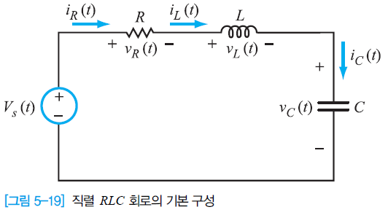

2차 회로
직렬 RLC 회로 : 차례대로 따라가니 2차 회로가 되네요
직렬 RLC 회로
[그림 5-19]에서 2차 미분방정식을 구하기
키르히호프의 전압 법칙과 전류 법칙을 회로에 적용

Slide 50


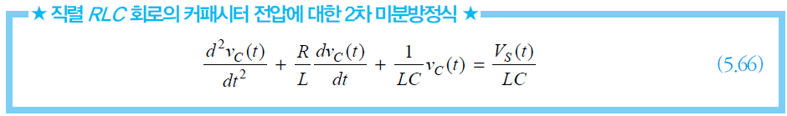
2차 회로
직렬 RLC 회로 : 차례대로 따라가니 2차 회로가 되네요
직렬 RLC 회로
식 (5.62)를 다시 쓰기
식 (5.63)과 식 을 이용하여 얻은 식을 식 (5.64)에 대입
커패시터에 흐르는 전압 v_{C}(t)에 대한 2차 미분방정식은

Slide 51
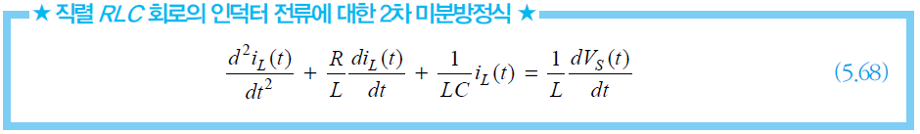
2차 회로
직렬 RLC 회로 : 차례대로 따라가니 2차 회로가 되네요
직렬 RLC 회로
식 (5.64)의 정리
식 (5.67)을 미분하고 L로 나눔
인덕터에 흐르는 전류 i_{L}(t)에 대한 2차 미분방정식

Slide 52
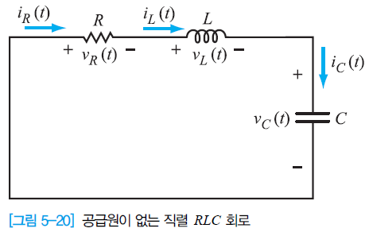
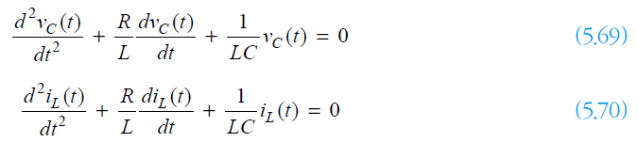
2차 회로
직렬 RLC 회로 : 차례대로 따라가니 2차 회로가 되네요
무공급원 ^{Source-free} 직렬 RLC 회로
[그림 5-14]에서 v_{C}(t)와 i_{L}(t)의 자연 응답을 구하기
직렬 RLC 회로의 2차 동차 미분방정식

Slide 53


2차 회로
직렬 RLC 회로 : 차례대로 따라가니 2차 회로가 되네요
무공급원 ^{Source-free} 직렬 RLC 회로
초기 조건
커패시터에 흐르는 전압에 대한 1차 미분 함수의 초기 조건
특성방정식으로 변환한 식 (5.69)

Slide 54
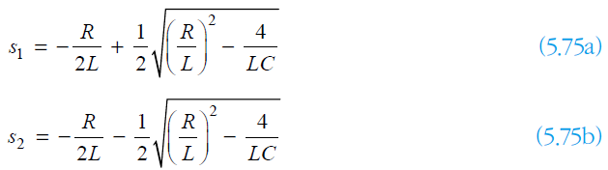
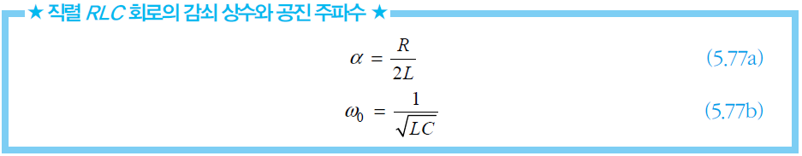
2차 회로
직렬 RLC 회로 : 차례대로 따라가니 2차 회로가 되네요
무공급원 ^{Source-free} 직렬 RLC 회로
이차방정식에 대한 근의 공식을 이용
식 (5.75)를 다시 쓰기
식 (5.75)와 식 (5.76)을 비교하여 얻은 감쇠 상수 및 공진 주파수

Slide 55
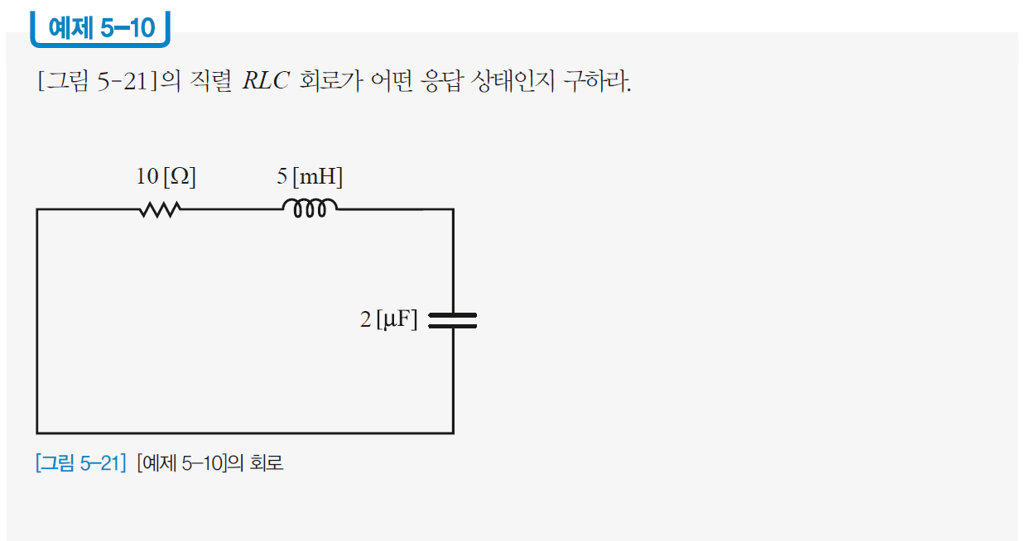
2차 회로

Slide 56
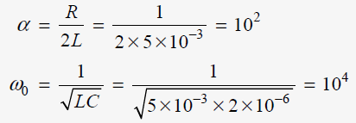
2차 회로
풀이
식 (5.57)을 이용하여 구한 감쇠 상수와 공진 주파수
식 (5.76)을 이용한 특성 방정식의 근
복소 켤레 허수근을 가지므로 부족 감쇠 응답 상태

Slide 57

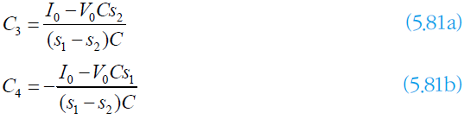
2차 회로
직렬 RLC 회로 : 차례대로 따라가니 2차 회로가 되네요
무공급원 ^{Source-free} 직렬 RLC 회로
만일 제곱근이 0보다 크면 과감쇠 상태가 되므로 식 (5.69)의 자연 응답
식 (5.71)과 식 (5.73)의 초기 조건을 이용
식 (5.79)와 식 (5.80)의 두 일차방정식을 계산

Slide 58


2차 회로
직렬 RLC 회로 : 차례대로 따라가니 2차 회로가 되네요
무공급원 ^{Source-free} 직렬 RLC 회로
식 (5.81)을 식 (5.78)에 대입한 v_{C}(t)의 자연 응답
식 (5.82)를 미분
식 (5.63)과 식 를 식 (5.83)에 대입
인덕터에 흐르는 전류에 대한 1차 미분 함수의 초기 조건

Slide 59
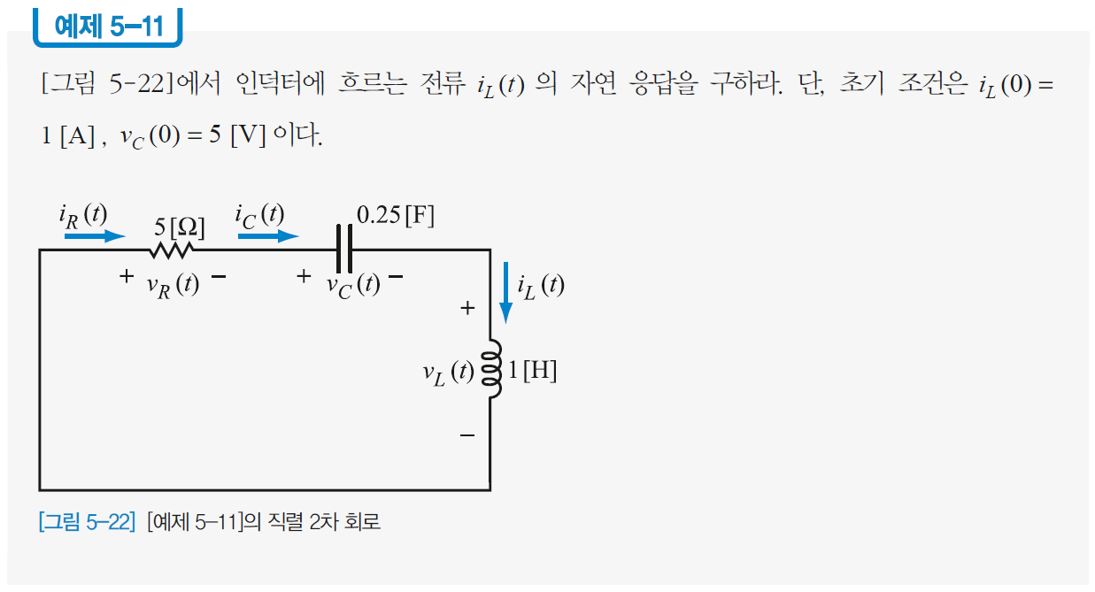
2차 회로

Slide 60



2차 회로
풀이
R, C, L 값을 식 (5.74)에 대입
식 (5.74)의 특성방정식에서 구한 근
제곱근은 0보다 큰 값, 서로 다른 두 개의 실수근 s₁= -1과 s₂ = -4
i_{L}(t)의 자연 응답

Slide 61


2차 회로
풀이
초기 조건 i_{L}(0) = I₀ = 1과 v_{C}(0) = V₀ = 5를 식 (5.85)에 대입하면
상수 C₃와 C₄를 구하기 위해 식 (5.72)를 이용하면 i_{L}(0) = C₃ + C₄ = 1를 얻음
시간 t = 0에서 i_{L}(t)를 미분하고 두 개의 근을 대입
두 일차방정식을 풀면 C₃= -2, C₄ = 3
i_{L}(t)의 자연 응답
i_{L}(t) = -2e^{-t} + 3e^{-4t}

Slide 62
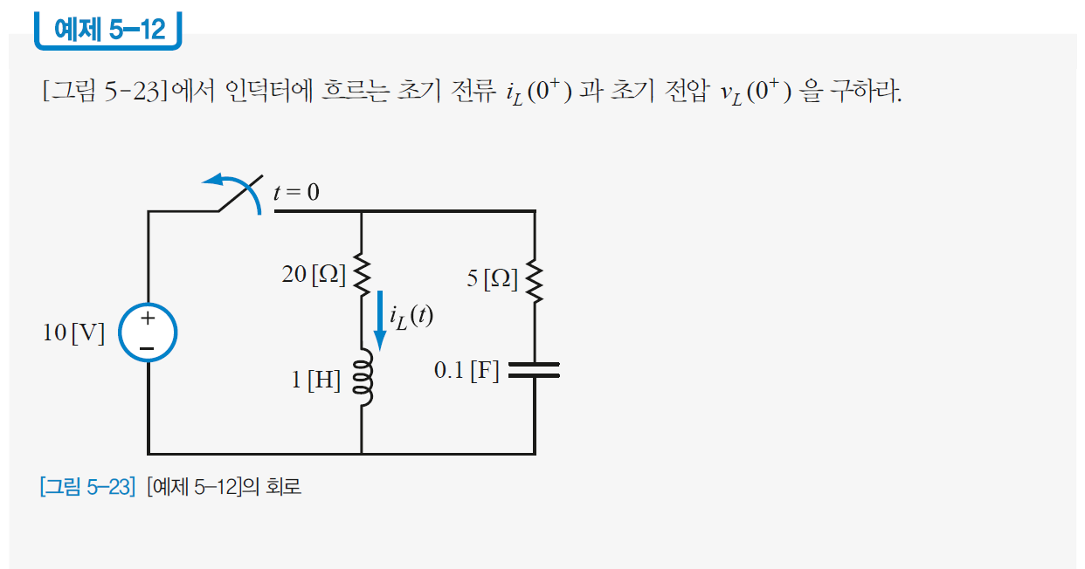
2차 회로

Slide 63
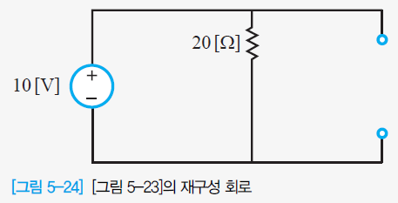

2차 회로
풀이
[그림 5-23]에서 인덕터는 단락, 커패시터는 개방하여 회로 재구성
초기 전압
v_{L}(0⁺) = v_{L}(0⁻) = 10 [V]
옴의 법칙을 적용하여 구한 초기 전류

Slide 64
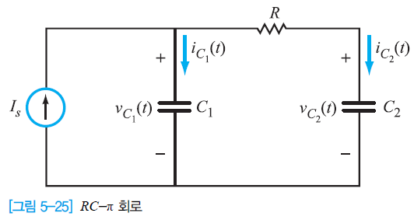
2차 회로
RC-π 회로 : RC가 π 형태로 구성되니 2차 회로가 되네요
RC-π 회로
저항과 두 개의 커패시터가 그리스 문자 π 형태로 구성된 2차 회로

Slide 65
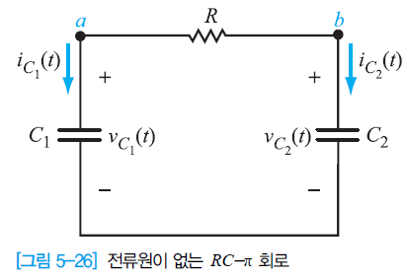

2차 회로
RC-π 회로 : RC가 π 형태로 구성되니 2차 회로가 되네요
무공급원 ^{Source-free} RC-π 회로
[그림 5-26]에서 v_{C1}(t)과 v_{C2}(t)의 자연 응답을 구하기
접점 a에 키르히호프의 전류 법칙을 적용

Slide 66



2차 회로
RC-π 회로 : RC가 π 형태로 구성되니 2차 회로가 되네요
무공급원 ^{Source-free} RC-π 회로
식 (5.86)을 정리
접점 b에 키르히호프의 전류 법칙을 적용
식 (5.88)을 정리

Slide 67



2차 회로
RC-π 회로 : RC가 π 형태로 구성되니 2차 회로가 되네요
무공급원 ^{Source-free} RC-π 회로
식 (5.89)를 시간 t에 대해 미분하고 정리
식 (5.89)와 식 (5.90)을 식 (5.87)에 대입
커패시터 C₂에 흐르는 전압에 대한 2차 동차 미분방정식

Slide 68

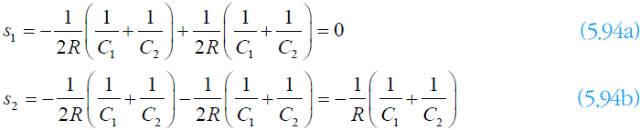
2차 회로
RC-π 회로 : RC가 π 형태로 구성되니 2차 회로가 되네요
무공급원 ^{Source-free} RC-π 회로
식 (5.92)을 특성방정식으로 변환
이차방정식에 대한 근의 공식을 이용

Slide 69


2차 회로
RC-π 회로 : RC가 π 형태로 구성되니 2차 회로가 되네요
무공급원 ^{Source-free} RC-π 회로
커패시터 C₁에 흐르는 전압에 대한 1차 미분 함수의 초기 조건
커패시터 C₂에 흐르는 전압의 초기 조건
커패시터 C₂에 흐르는 전압의 1차 미분 함수에 대한 초기 조건
커패시터 C₂에 흐르는 전류의 초기 조건

Slide 70

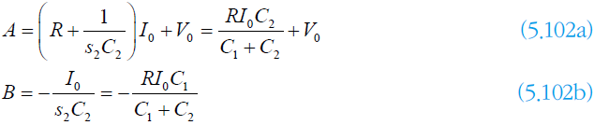
2차 회로
RC-π 회로 : RC가 π 형태로 구성되니 2차 회로가 되네요
무공급원 ^{Source-free} RC-π 회로
식 (5.94)로부터 v_{C2}(t)의 자연 응답
식 (5.96)을 이용
식 (5.99)를 시간 t에 대해 미분하고 식 (5.97)을 이용
식 (5.100)과 식 (5.101)을 계산

Slide 71

2차 회로
RC-π 회로 : RC가 π 형태로 구성되니 2차 회로가 되네요
무공급원 ^{Source-free} RC-π 회로
참고로 v_{C2}(t)의 자연 응답은 다음과 같이 표시
v_{C1}(t)의 자연 응답은 직접 구해보자!

Slide 72
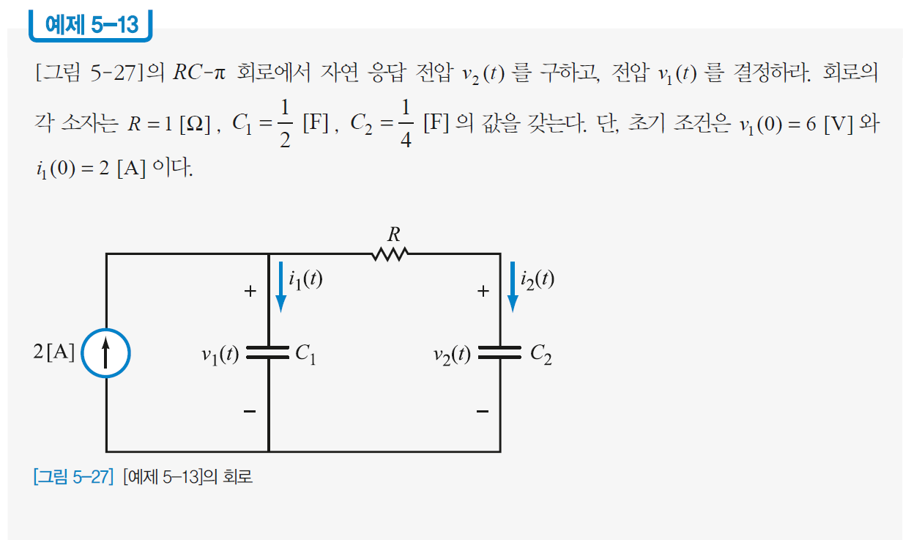
2차 회로

Slide 73
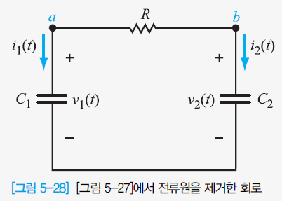
2차 회로
풀이
[그림 5-27]에서 자연 응답을 구하기 위해 전류원을 제거하여 회로를 재구성

Slide 74



2차 회로
풀이
접점 a와 접점 b에 키르히호프의 전류 법칙을 적용하고 정리
식 (2)를 시간에 대해 미분하고 정리
식 (2)와 식 (3)을 식 (1)에 대입
특성방정식 s² + 6s = 0으로 변환하여 구한 근은 s₁ = 0과 s₂ = -6

Slide 75



2차 회로
풀이
커패시터 C₁에 흐르는 전압에 대한 1차 미분 함수의 초기 조건
커패시터 C₂에 흐르는 전압의 초기 조건
커패시터 C₂에 흐르는 전압에 대한 1차 미분 함수의 초기 조건
커패시터 C₂에 흐르는 전류의 초기 조건

Slide 76



2차 회로
풀이
특성방정식은 두 개의 실수근을 가지므로 v₂(t)의 자연 응답
상수 A와 B를 찾기 위해 식 (5)를 이용
식 (8)을 시간에 대해 미분하고 식 (6)을 대입
식 (9)와 식 (10)의 두 일차방정식을 풀면 와 를 얻음

Slide 77


2차 회로
풀이
상숫값 A와 B를 식 (8)에 대입하여 얻은 자연 응답
이를 식 (2)에 대입하여 구한 v₁(t)의 자연 응답

Slide 78

2차 회로
RL-T 회로 : RL이 T 형태로 구성되니 2차 회로가 되네요
RL-T 회로
저항과 두 개의 인덕터가 영문자 T 형태로 구성된 2차 회로

Slide 79


2차 회로
RL-T 회로 : RL이 T 형태로 구성되니 2차 회로가 되네요
무공급원 ^{Source-free} RL-T 회로
[그림 5-30]에서 i_{L1}(t)과 i_{L2}(t)의 자연 응답을 구하기
그물망 전류 i₁과 i₂는 각 분기 전류와 다음과 같은 관계를 보여줌

Slide 80


2차 회로
RL-T 회로 : RL이 T 형태로 구성되니 2차 회로가 되네요
무공급원 ^{Source-free} RL-T 회로
인덕터 L₁과 L₂에 흐르는 전압
그물망 ①에 키르히호프의 전압 법칙을 적용
식 (5.105)를 정리

Slide 81


2차 회로
RL-T 회로 : RL이 T 형태로 구성되니 2차 회로가 되네요
무공급원 ^{Source-free} RL-T 회로
그물망 ②에 키르히호프의 전압 법칙을 적용
식 (5.107)을 정리

Slide 82


2차 회로
RL-T 회로 : RL이 T 형태로 구성되니 2차 회로가 되네요
무공급원 ^{Source-free} RL-T 회로
식 (5.106)을 시간 t에 대해 미분하고 정리
식 (5.108)을 시간 t에 대해 미분하고 정리
식 (5.108)과 식 (5.110)을 식 (5.109)에 대입
인덕터 L₂에 흐르는 전류에 대한 2차 동차 미분방정식

Slide 83


2차 회로
RL-T 회로 : RL이 T 형태로 구성되니 2차 회로가 되네요
무공급원 ^{Source-free} RL-T 회로
식 (5.112)의 미분방정식을 특성방정식으로 변환
이차방정식에 대한 근의 공식을 이용

Slide 84




2차 회로
RL-T 회로 : RL이 T 형태로 구성되니 2차 회로가 되네요
무공급원 ^{Source-free} RL-T 회로
인덕터에 흐르는 전류와 전압의 초기 조건
인덕터 L₁에 흐르는 전류의 1차 미분 함수에 대한 초기 조건
인덕터 L₂에 흐르는 전류의 초기 조건
인덕터 L₂에 흐르는 전류의 1차 미분 함수에 대한 초기 조건

Slide 85


2차 회로
RL-T 회로 : RL이 T 형태로 구성되니 2차 회로가 되네요
무공급원 ^{Source-free} RL-T 회로
식 (5.124)의 제곱근이 0보다 크면 서로 다른 두 개의 실수근이 존재
2차 미분방정식의 자연 응답은 다음과 같음
상수 A와 B를 구하기 위해서 식 (5.116)과 식 (5.117)을 이용
식 (5.119a)와 식 (5.119b)를 계산

Slide 86
2차 회로
RL-T 회로 : RL이 T 형태로 구성되니 2차 회로가 되네요
무공급원 ^{Source-free} RL-T 회로
참고로 i_{L2}(t)의 자연 응답은 다음과 같이 표시
i_{L1}(t)의 자연 응답은 직접 구해보자!

Slide 87

2차 회로

Slide 88

2차 회로
풀이
[그림 5-31]에서 자연 응답을 구하기 위해 전압원을 제거하여 회로를 재구성

Slide 89



2차 회로
풀이
그물망 ①과 그물망 ②에 키르히호프의 전압 법칙을 적용하고 정리
식 (1)을 시간에 대해 미분하고 정리
식 (2)를 시간에 대해 미분하고 정리

Slide 90


2차 회로
풀이
식 (2)와 식 (4)를 식 (3)에 대입, 인덕터 L₂에 흐르는 전류에 대한 2차 동차 미분방정식
특성방정식 s² + 5s + 4 = (s + 1)(s + 4) = 0으로 변환하여 구한 근
s₁ = -1과 s₂ = -4
인덕터 L₁에 흐르는 전류에 대한 1차 미분 함수의 초기 조건
식 (1)과 식 (5)를 이용하여 인덕터 L₂에 흐르는 전류의 초기 조건

Slide 91


2차 회로
풀이
식 (5)와 식 (6)을 식 (2)에 대입, 인덕터 L₂에 흐르는 전류에 대한 1차 미분 함수의 초기 조건
특성방정식에서 구한 근은 두 개의 실수근이므로 자연 응답은 다음과 같음
상수 A와 B를 찾기 위해 식 (6)을 이용하여 얻은 일차방정식
식 (8)을 시간에 대해 미분하고 식 (7)을 대입하여 얻은 일차방정식

Slide 92




2차 회로
풀이
식 (9)와 식 (10)의 두 일차방정식을 풀면 과 를 얻음
상숫값을 식 (8)에 대입하여 얻은 자연 응답
식 (1)을 식 (2)에 대입하고 정리
식 (8)을 식 (12)에 대입한 결과

